Slide 1


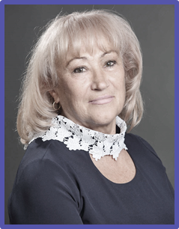
Освітній івент для сестер старших медичних ЗДО ВМТГ
«Умови дотримання безпечного
освітнього простору в ЗДО»
Спікер – консультант КУ «ЦПРПП ВМР» Лариса Бондарчук

Slide 2

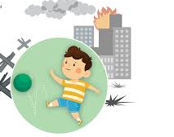
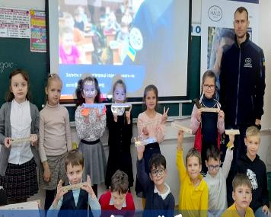
Одним із важливих аспектів роботи закладів дошкільної освіти у воєнний час безперечно є безпека:
від створення безпечного освітнього простору
до формування конструктивної поведінки в загрозливих ситуаціях.

Slide 3
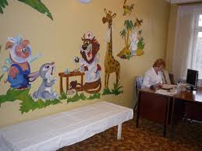
Безпечний освітній простір закладу дошкільної освіти розглядається як сукупність умов, що запобігають будь яким видам небезпеки всіх учасників освітнього процесу та забезпечують захищеність від негативних впливів та створюють комфортність для життя і розвитку особистості.
За умовами дотримання безпечного освітнього простору, спільно з керівником,
здійснює контроль і
старша медична сестра.

Slide 4
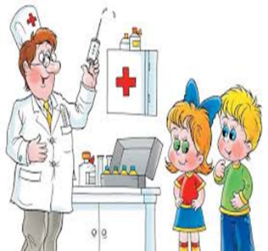
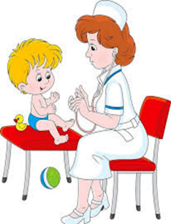
Медична сестра закладу дошкільної освіти – це медичний працівник зі спеціальною медичною освітою
(отриманою як правило у медучилищі, але цілком можливо і диплом медінституту за спеціальністю «Сестринська справа»)

Slide 5
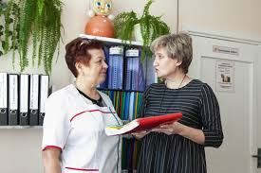
У своїй роботі медична сестра керується чинним законодавством,
нормативно-правовими актами органів охорони здоров’я, освіти та науки,
здійснює постійний контроль за станом здоров’я дітей, профілактичних щеплень у порядку і в терміни, встановлені МОЗ України,

Slide 6

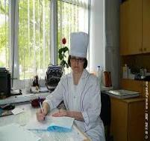
надає невідкладну медичну допомогу вихованцям у разі гострого захворювання або травми,
здійснює контроль за
дотриманням раціонального режиму освітньої діяльності, санітарно-гігієнічних вимог та протиепідемічного режиму;
проводить санітарно-просвітницьку роботу серед дітей, батьків або осіб, які їх заміняють та працівників закладу дошкільної освіти;
веде звітно-облікову медичну документацію в порядку, встановленому МОЗ України.

Slide 7


Обов’язки медичної сестри в дитсадку великі і багатогранні, але головне,
вона має бути небайдужа до дітей,
знати законодавство,
сучасні підходи до питань дитячого здоров’я та використовувати свої специфічні знання.
Посадові обов’язки медичної сестри в дитсадку встановлює керівництво ЗДО.

Slide 8
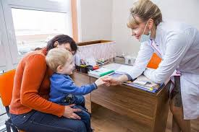

До типових обов’язків медсестри дитячого садка зазвичай належать:
- проведення медичного огляду дітей при прийомі в дитячий садок та здійснює медичний контроль за перебігом періоду адаптації;
- здійснює прийом дітей після тривалої відсутності у зв’язку з хворобою або з будь-якої іншої причини прийом дітей, які йдуть в садок вперше;
- контроль за наявністю довідки від сімейного лікаря;

Slide 9


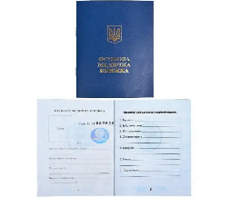
надає рекомендації щодо окремої дієти тим дитям, яким вона потрібна;
здійснює контролю за якістю продуктів, з яких готують дітям, дотримання умов їх зберігання;
здійснює контролю за наявністю
в усіх працівників закладу медичних
книжок та своєчасним проходженням ними медичного огляду;
відповідає за зберігання медпрепаратів, наявність необхідних засобів для надання першої допомоги дитині.

Slide 10
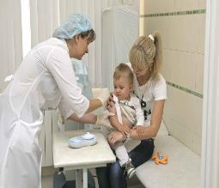

Медсестра дитячого садка зобов’язана:
вміти надати першу долікарську допомогу дитині до приїзду лікаря,
якщо трапився нещасний випадок,
при гострій алергічній реакції,
загостренні хронічного захворювання та інших ситуаціях, що несуть загрозу здоров’ю дитини,
викликати «швидку допомогу» за необхідності,
поінформувати батьків про те, що сталося з дитиною

Slide 11
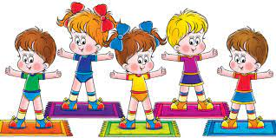

Протягом року медична сестра здійснює:
постійний контроль за організацією рухового режиму дітей,
проведенням оздоровчо-фізкультурних заходів і їх впливом на організм дитини,
організацією загартування та харчування,

Slide 12

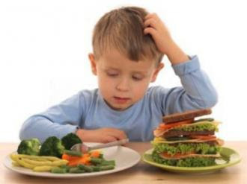
Протягом року медична сестра здійснює:
контроль за дотриманням режиму дня та навчальних навантажень згідно з віком дитини;
профілактику травматизму, спалахів гострих кишкових та вірусних інфекцій, харчових отруєнь, отруєнь рослинами та грибами.

Slide 13
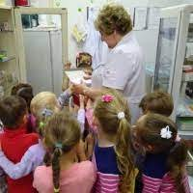
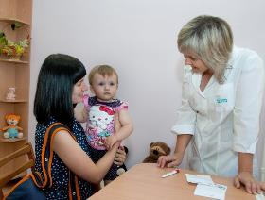
Здійснює аналіз стану здоров’я дітей за результатами обов’язкових медичних оглядів,
розробляє план оздоровлення,
здійснює контроль за виконанням рекомендацій фахівців,
інформує батьків і педагогічний персонал про лікувально-профілактичні заходи.

Slide 14
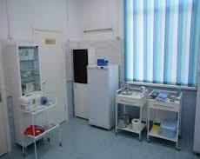

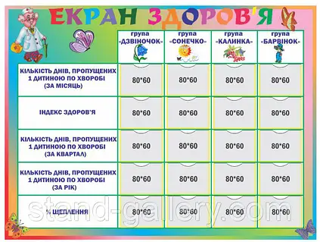



У медичному кабінеті
в інформаційному медичному куточку медична сестра систематично розміщує
результати контролю за дотриманням санітарно-гігієнічного режиму,
екран здоров’я,
санбюлетні

Slide 15
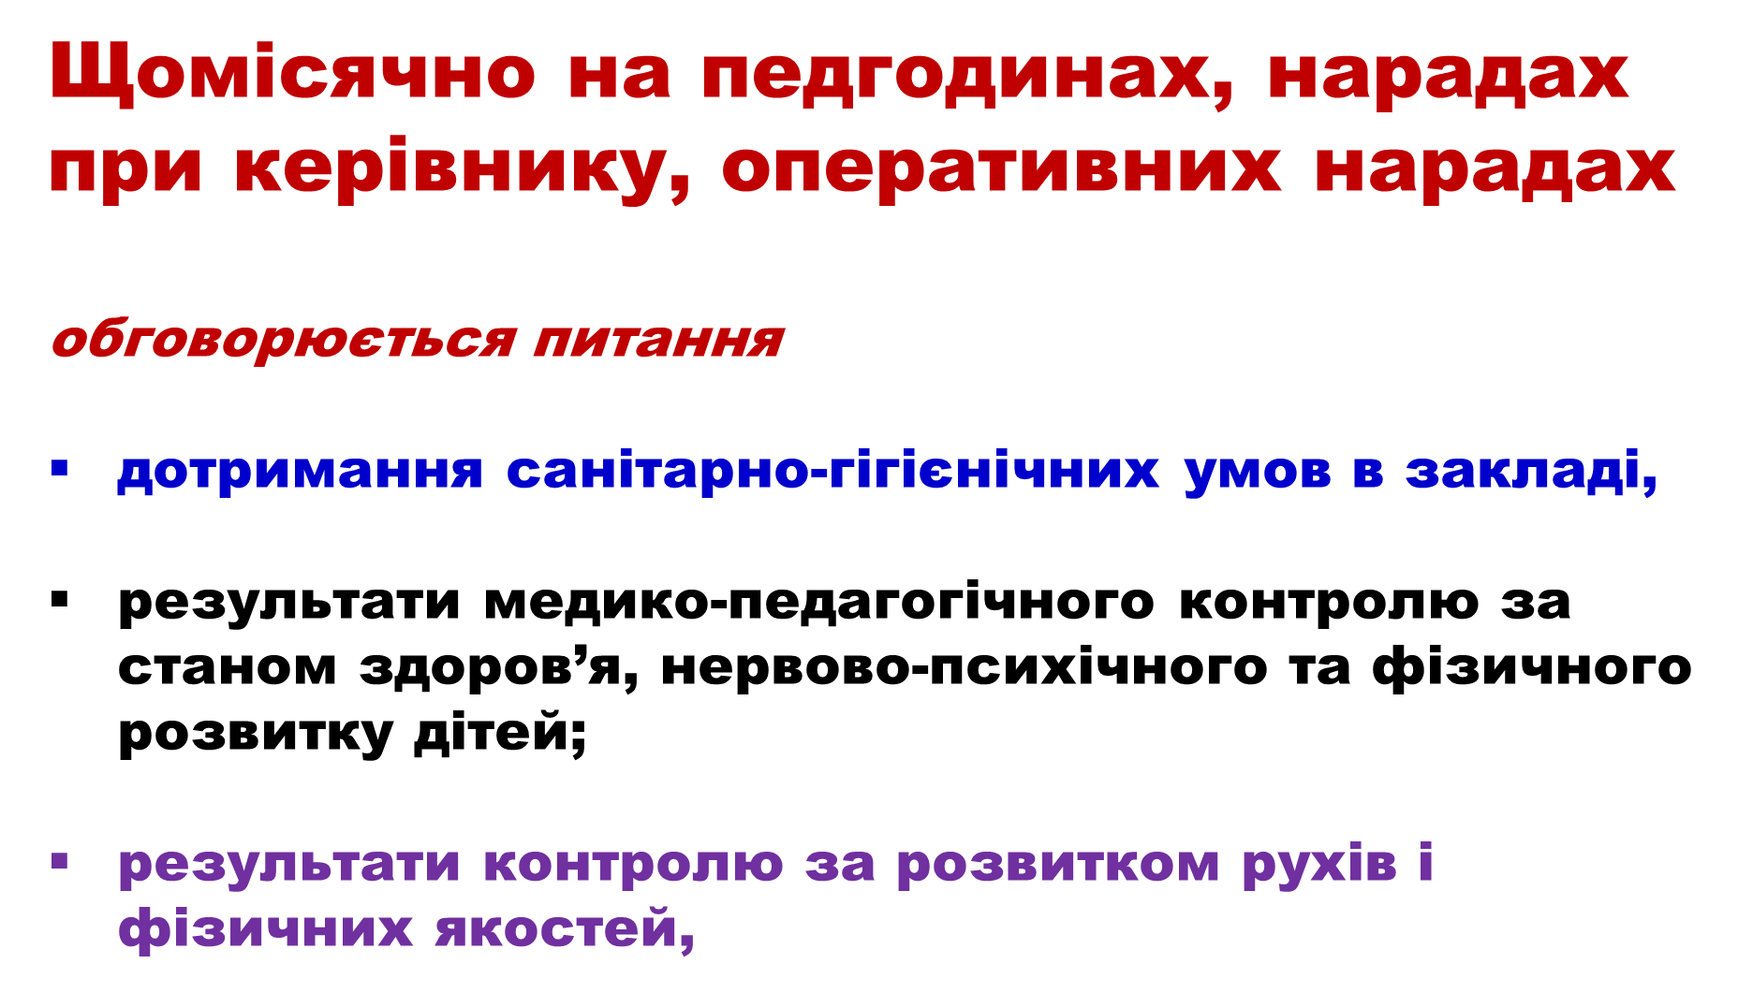

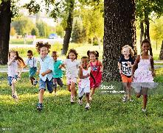

Slide 16
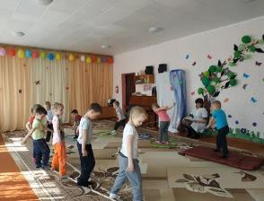
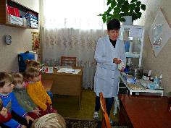
Щомісячно на педгодинах, нарадах при керівнику, оперативних нарадах обговорюється питання
оцінки організації, змісту та методики проведення різних форм з фізичного виховання, рухового режиму, лікувально-профілактичної, оздоровчої роботи з малюками;
питання організації роботи з ослабленими дітьми,
зниження рівня захворюваності серед вихованців тощо.

Slide 17

Законодавча база з організації освітнього процесу та пріоритетні напрями роботи ЗДО
Організація освітнього процесу, а також забезпечення життєдіяльності дітей і професійної діяльності педагогів регулюється низкою важливих нормативних документів, зокрема:
• Закон України «Про освіту»;
• Закон України «Про дошкільну освіту»;
• Закон України «Про охорону дитинства»;

Slide 18

Законодавча база з організації освітнього процесу та пріоритетні напрями роботи ЗДО
• Положення про заклад дошкільної освіти;
• Санітарний регламент для дошкільних навчальних закладів;
• Базовий компонент дошкільної освіти та Методичними рекомендаціями до Базового компонента.

Slide 19

Законодавча база з організації освітнього процесу та пріоритетні напрями роботи ЗДО
Новий Закон «Про дошкільну освіту», ухвалений Верховною Радою України 06.06.2024 буде введено в дію 01.01.2025.

Slide 20
У листі МОН «Рекомендації щодо організації освітнього процесу в закладах дошкільної освіти у 2024/2025 навчальному році» (від 27.08.2024 № 1/15368-24), визначені приоритетні напрями роботи:
• безпечність освітнього середовища;
• забезпечення доступності та якості освіти для всіх дітей, незалежно від їхнього місця проживання чи соціального статусу.
• Особлива увага приділятиметься дітям із ООП та дітям із сімей, що постраждали від війни.

Slide 21
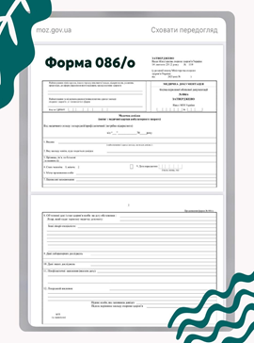
Наказом Міністерства охорони здоров'я України від 25.07.2023 №1351
затверджено Порядок проведення медичного огляду дітей та інших осіб для зарахування їх до закладу освіти, дитячого закладу оздоровлення та відпочинку, який набув чинності з 01.10.2023.
Зокрема у наказі визначено правила та процедуру проведення попередніх та медичних оглядів перед вступом до ЗДО й викладено нову редакцію форми первинної облікової документації № 086/о «Медична довідка (лікарський консультаційний висновок)»

Slide 22
У листопаді 2023 року набув чинності Порядок раннього попередження та евакуації учасників освітнього процесу в разі нападу або ризику нападу на заклад освіти, затверджений спільним наказом Міністерства внутрішніх справ та Міністерства освіти і науки України від 18.08.2023 № 685/1013.
Цим нормативним документом визначено механізм реагування поліції, ДСНС і закладів освіти у разі застосування особою або групою осіб фізичного та/або психологічного насильства (із застосуванням (не застосуванням) різних видів зброї) у закладі освіти та прилеглій до нього території й затверджено форму Паспорта безпеки.

Slide 23

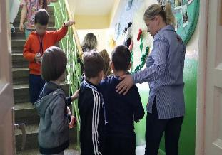
Однією з головних вимог до організації відвідування ЗДО в очному форматі є облаштування укриттів відповідно до потреб дітей дошкільного віку та чинного законодавства.
Основні питання організації безпечного освітнього простору у ЗДО, обладнання укриттів для перебування у них дітей дошкільного віку розглядаються в
листі МОН від 20.06.2023 1/8820 «Про організацію безпечного освітнього простору в закладах дошкільної освіти та обладнання укриттів»

Slide 24

Відповідно до нового Закону України «Про дошкільну освіту», у Статті 19. Права, охорона здоров’я та харчування вихованців п.4. зазначено, що «Кожний заклад дошкільної освіти зобов’язаний формувати здорове освітнє середовище та систематично здійснювати заходи з охорони здоров’я вихованців.
Перелік обов’язкових заходів з охорони здоров’я вихованців закладів дошкільної освіти затверджується Кабінетом Міністрів України.

Slide 25


Заклад дошкільної освіти відповідно до законодавства також може організовувати медичне обслуговування вихованців.
Таке медичне обслуговування здійснюється медичними працівниками закладів дошкільної освіти, закладів охорони здоров’я чи фізичних осіб - підприємців, що провадять господарську діяльність з медичної практики».

Slide 26
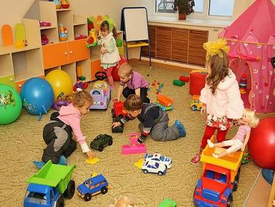
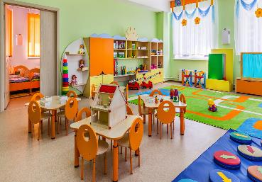
У статті 21. Права та обов’язки педагогічних працівників у п.2. йдеться –
«Педагогічні працівники закладу дошкільної освіти також зобов’язані: дбати про фізичне і психічне здоров’я вихованців, у межах своїх посадових обов’язків брати участь у створенні в закладі дошкільної освіти безпечного, здорового та інклюзивного чи спеціального освітнього середовища».

Slide 27
Розділ XII. ПРИКІНЦЕВІ ТА ПЕРЕХІДНІ ПОЛОЖЕННЯ п.5.
Кабінету Міністрів України:
1) протягом одного року з дня набрання чинності цим Законом:
затвердити перелік обов’язкових заходів з охорони здоров’я вихованців закладів дошкільної освіти, що має враховувати особливості різних типів організації освітньої діяльності, визначених цим Законом, та включати вимоги до медичних кабінетів (або медичних осередків) та ізоляторів з орієнтовним переліком оснащення, лікарських засобів та виробів медичного призначення для надання домедичної та невідкладної медичної допомоги;

Slide 28


У методичному пораднику державної служби якості освіти від 2022 року: «Як створити внутрішню систему забезпечення якості освіти» у розділі ІІІ.
Вимоги до оцінювання освітньої діяльності та управлінських процесів, критерій 1.1.5.
У закладі дошкільної освіти мають бути створені умови для фізичного розвитку та зміцнення здоров’я здобувачів дошкільної освіти»

Slide 29
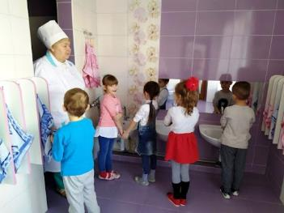
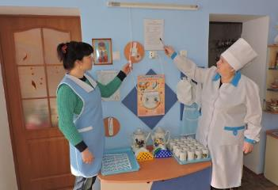
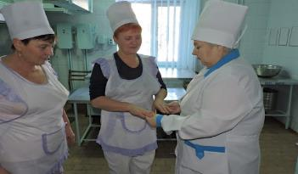
для створення умов, які сприяють фізичному розвитку та зміцненню здоров'я здобувачів дошкільної освіти, в закладі проводиться гігіенічне навчання з усіма учасниками освітнього процесу з питань здорового способу життя, загартування, раціонального харчування, профілактики травматизму, інфекційних захворювань

Slide 30
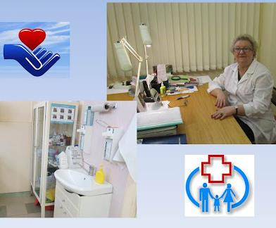

Гігієнічна підготовка працівників закладу забезпечує
відповідний рівень гігієнічних знань під час діяльності,
сприяє створенню в закладі високої культури, що значно зменшує вірогідність виникнення інфекційних та інших захворювань,
запобігає ускладненню санітарно-епідеміологічної ситуації.

Slide 31
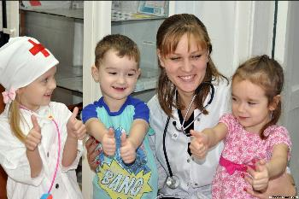
У закладі дітей забезпечують постійним медичним обслуговуванням.
Його здійснюють медичні працівники, які входять до штату закладу, відповідно до Порядку медичного обслуговування дітей у дошкільному навчальному закладі, затвердженого
постановою Кабінету Міністрів України від 14.06.2002 N2 826.

Slide 32
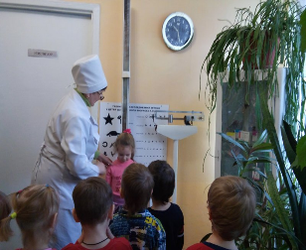
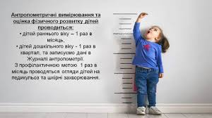
Медична сестра здійснює:
огляд стану приміщень, на відповідність санітарно-гігієнічним вимогам та
• щоденний огляд дітей, які відвідують заклад, щодо виявлення у них ознак захворювань;
• антропометрію, термометрію;

Slide 33
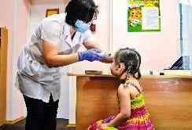

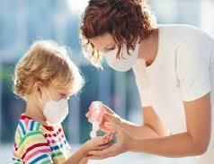
Медична сестра здійснює:
моніторинг стану здоров'я, фізичного та нервово-психічного розвитку дітей;
ізоляцію дітей, які захворіли, та спостереження за ними;
протиепідемічні заходи у порядку, встановленому МО3 України; спостережень за дітьми, які були в контакті з інфекційним хворим;
заходів щодо запобігання педикульозу, гельмінтозу, боротьби з ними;

Slide 34




санітарно-просвітницьку роботу серед дітей, батьків або інших законних представників дитини та працівників закладу з питань здорового способу життя, загартування, раціонального харчування, профілактики травматизму,
інфекційних захворювань, зокрема СНІДу та захворювань, що передаються статевим шляхом, тощо.

Slide 35

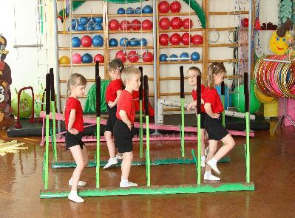
Медична сестра обліковує медичне обладнання, лікарські засоби та вироби медичного призначення, дотримується правил і термінів їх зберігання, використання та своєчасного їх поповнення.
Спостерігає за організацією рухового режиму, виконанням профілактичних та оздоровчих заходів, дотриманням раціонального режиму освітньої діяльності, навчального навантаження.

Slide 36
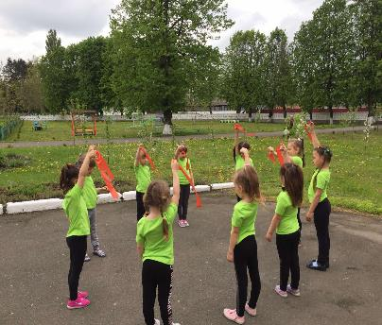
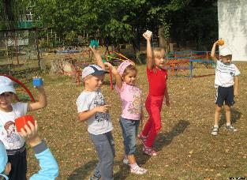
Контролює дотримання оптимального щоденного обсягу рухової активності дітей.
Для дітей раннього віку повинен бути щонайменше 3 години, для дітей віком 3-4 роки - 4 години, 5-6 років - 5 годин з урахуванням стану здоров'я та психофізіологічних особливостей дітей
Під час прогулянок оптимальна тривалість фізичних вправ та рухливих ігор для дітей раннього віку повинна становити 20-35 хвилин, для дітей віком 3-4 роки — 35-45 хвилин, 5-6 років - 45-60 хвилин.

Slide 37

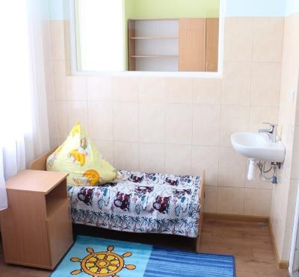
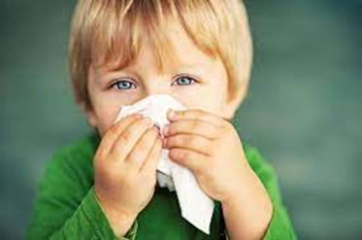
У кожному закладі з метою запобігання поширенню та виникненню спалахів інфекційних захворювань має бути ізолятор, який розміщений на першому поверсі та облаштований окремим виходом для дотримання протиепідемічних вимог.
Дані про результати медичного обслуговування дітей у закладі дошкільної освіти фіксуються і зберігаються у порядку, встановленому МО3. Інформація про передбачуване медичне обслуговування дітей у закладі дошкільної освіти та його результати обов'язково доводять до педагогічного персоналу та батьків.

Slide 38

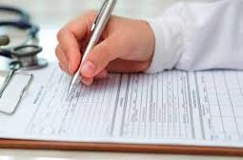
У дошкільному навчальному закладі застосовуються форми медичної документації та звітності,
встановлені МО3 та МОН.
Однак, цей перелік не охоплює усі аспекти роботи медичної сестри закладу дошкільної освіти.
3 досвіду роботи (комунальний заклад «Заклад дошкільної освіти №30 Вінницької міської ради») пропонує такий додатковий перелік медичної документації:

Slide 39



комплексний план роботи медичного кабінету на рік, затверджений адміністрацією закладу дошкільної освіти; місячний план роботи медичного кабінету;
листи здоров'я (розподіл на медичні групи для занять фізичною культурою, визначення висоти меблів відповідно до зросту дітей);
журнал ізолятора;

Slide 40



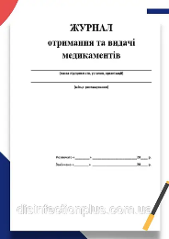
журнал надання домедичної допомоги у невідкладних станах;
журнал огляду дітей на наявність педикульозу та інших інфекційних шкірних захворювань; журнал санітарного стану приміщень 3ДО;
журнал спостереження за дітьми, які були в контакті з інфекційним хворим;
журнал обліку медичного обладнання, лікарських засобів та виробів медичного призначення; журнал обліку деззасобів.

Slide 41
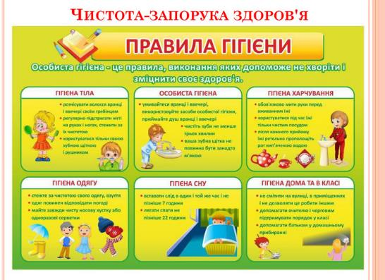
Щоб запобігти інфекційним захворюванням у закладі дошкільної освіти,
систематично проводьте гігієнічне навчання та виховання дітей

Slide 42
Використані джерела:
1. Закон України «Про дошкільну освіту», прийнятий 6 червня 2024 року
№ 3788-IX;
2. Дитина. медіа - онлайн журнал для сучасних батьків: вагітність, пологи, розвиток дитини
https://dytyna.media/age3-6/zdorove/chto-vhodit-v-obyazannosti-medsestry-v-detskom-sadu/
3. Діяльність закладів дошкільної освіти у 2024/2025 ...
https://naurok.com.ua › post
4. Що входить до обовя’зків мед сестри в дитячому садку dytyna.media https://dytyna.media › zdorove
5. Методичні рекомендації з питань формування
внутрішньої системи забезпечення якості освіти у закладах дошкільної освіти, Наказ ДСЯОУ № 01-11/71 від 30.11.2020 року

